Slide 1
GA-PSO
Training Multi-Layer Neural Network
Kuliah : 18 – 10 – 2021
Oleh :
Dr. Wiharto

Slide 2
Artificial Neural Network
ANN khususnya dalam arsitektur multi-layer perceptron→training adalah melakukan perubahan bobot untuk mendapatkan output seminimal mungkin perbedaannya antara hasil prediksi dengan aktualnya.
Training multu-layer perceptron mempunyai banyak algoritma yang dapat digunakan
Contoh : Backpropagasi, Levenberg-Marquard, Reseilend, Quasi-Newton dan lainnya.

Slide 3
PSO mempunyai karakteristik yang hampir sama dengan GA, sehingga PSO juga dapat digunakan untuk training ANN multi-layer perceptron.
Penelitian yang menggunakan PSO untuk training dilakukan dengan tiga pendekatan :
Training murni menggunakan PSO
Training awal menggunakan PSO, dan selanjutnya dilakukan dengan algoritma trainining standart
Training dengan algoritma standart dan dioptimasi dengan PSO

Slide 4
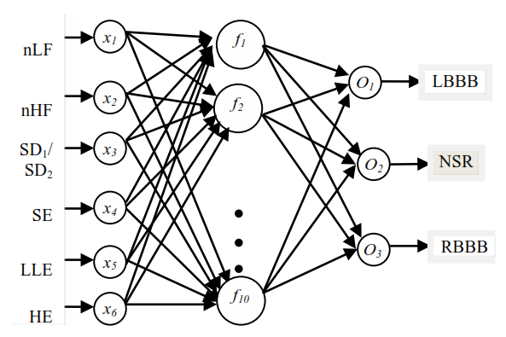
Training dengan menggunakan pendekatan kesatu dan kedua relatif sama, yaitu sama-sama dilakukan di awal.

Slide 5
Training MLP dengan PSO
Membagi dataset menjadi dua bagian yaitu data untuk training dan testing.
Menentukan susunan untuk masing-masing partikel. Partikel tersusun atas bobot, jika hanya ada satu hidden layer, maka bobot terdiri atas bobot antara input layer-hidden layer dan hidden layer-output layer.
Menentukan sejumlah atribute maksimum iterasi, MSE, jumlah partikel, c1, c2, r1, r2, θ.

Slide 6
Menentukan nilai awal partikel, kecepatan dan fungsi evaluasi.
Fungsi evaluasi :
Menentukan Pbest untuk masing-masing partikel, dan Gbest untuk keseluruhan partikel.
Lakukan perhitungan kecepatan untuk masing-masing partikel

Slide 7
Lakukan perhitungan posisi baru dari masing-maisng partikel
Lakukan perhitungan fungsi evaluasi untuk masing-masing partikel
Lakukan evaluasi untuk menentukan Pbest masing-masing partikel, dan Gbest untuk keseleuruhan partikel dengan membandingkan dengan iterasi sebelumnya.

Slide 8
Lakukan pengecekan batas kovergennya, atau dengan MSE atau jumlah iterasi
Jika sudah memenuhi maka selesai. Jika belum memenuhi maka lakukan kembali pada langkah ke-6 -10.

Slide 9
Training dengan menggunakan PSO akan diperoleh bobot MLP yang akan memberikan nilai MSE sesuai yang ditentukan.
Langkah setelah training, adalah menggunakan bobot tersebut digunakan adalam MLP, untuk selanjutnya dilakukan testing.
Jika menggunakan pendekatan ke-2, maka langkah selanjutnya di training dengan algoritma training biasa, seperti LM

Slide 10
Next
Feature Selection berbasis PSO

Slide 11
Feature Selection
Feature Selection adalah suatu kegiatan yang umumnya bisa dilakukan secara preprocessing dan bertujuan untuk memilih feature yang berpengaruh dan mengesampingkan feature yang tidak berpengaruh dalam suatu kegiatan pemodelan atau penganalisaan data.
Secara garis besar ada dua kelompok besar dalam pelaksanaan feature selection:
Ranking Selection
Subset Selection

Slide 12
Ranking selection
Ranking selection secara khusus memberikan ranking pada setiap feature yang ada dan mengesampingkan feature yang tidak memenuhi standar tertentu.
Ranking selection menentukan tingkat ranking secara independent antara satu feature dengan feature yang lainnya.
Feature yang mempunyai ranking tinggi akan digunakan dan yang rendah akan dikesampingkan.
Ranking selection ini biasanya menggunakan beberapa cara dalam memberikan nilai ranking pada setiap feature misalnya regression, correlation, mutual information dll

Slide 13
Subset selection
Subset selection adalah metode selection yang mencari suatu set dari features yang dianggap sebagai optimal feature.
Ada tiga jenis metode yang bisa digunakan yaitu selection dengan tipe :
Selection type Wrapper,
selection dengan tipe filter
selection dengan tipe embedded.

Slide 14
Feature Selection Tipe Wrapper
Feature Selection Tipe Wrapper: feature selection tipe wrapper ini melakukan feature selection dengan melakukan pemilihan bersamaan dengan pelaksanaan pemodelan.
Selection tipe ini menggunakan suatu criterion yang memanfaatkan classification rate dari metode pengklasifikasian/pemodelan yang digunakan.
Untuk mengurangi computational cost, proses pemilihan umumnya dilakukan dengan memanfaatkan classification rate dari metode pengklasifikasian untuk pemodelan dengan nilai terendah (misalnya dalam kNN, menggunakan nilai k terendah).

Slide 15
Untuk tipe wrapper, perlu untuk terlebih dahulu melakukan feature subset selection sebelum menentukan subset mana yang merupakan subset dengan ranking terbaik.
Feature subset selection bisa dilakukan dengan memanfaatkan metode sequential forward selection (dari satu menjadi banyak feature), sequential backward selection (dari banyak menjadi satu), sequential floating selection (bisa dari mana saja), GA, Greedy Search, Hill Climbing, Simulated Annealing, among others.

Slide 16
Feature Selection Tipe Filter
Feature Selection Tipe Filter: feature selection dengan tipe filter hampir sama dengan selection tipe wrapper dengan menggunakan intrinsic statistical properties dari data.
Tipe filter berbeda dari tipe wrapper dalam hal pengkajian feature yang tidak dilakukan bersamaan dengan pemodelan yang dilakukan.
Selection ini dilakukan dengan memanfaatkan salah satu dari beberapa jenis filter yang ada.
Metode filter ini memilih umumnya dilakukan pada tahapan preprocessing dan mempunyai computational cost yang rendah.

Slide 17
Feature Selection Tipe Embedded
Feature Selection Tipe Embedded: feature selection jenis ini memanfaatkan suatu learning machine dalam proses feature selection.
Dalam sistem selection ini, feature secara natural dihilangkan, apabila learning machine menganggap feature tersebut tidak begitu berpengaruh.
Beberapa learning machine yang bisa digunakan antara lain: Decision Trees, Random Forests dan lain-lain.

Slide 18
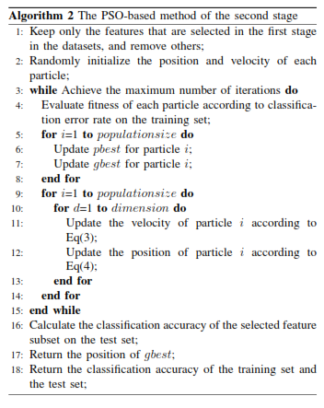
Feature Selection Based PSO

Slide 19
Paramter Posisi, Kecepatan & Fitness

Slide 20
End

